Slide 1
Лепим. Учимся. Играем
Тестопластика
Мастер-класс

Slide 2
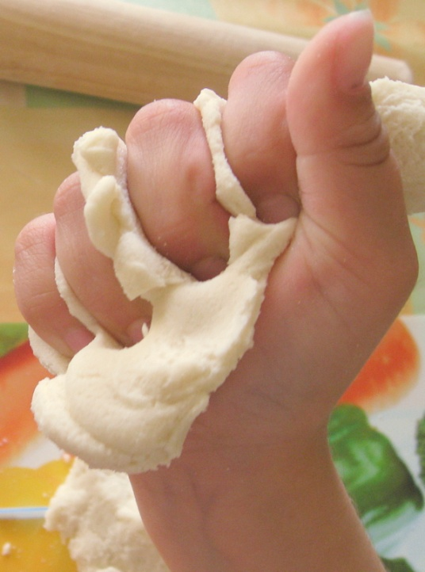
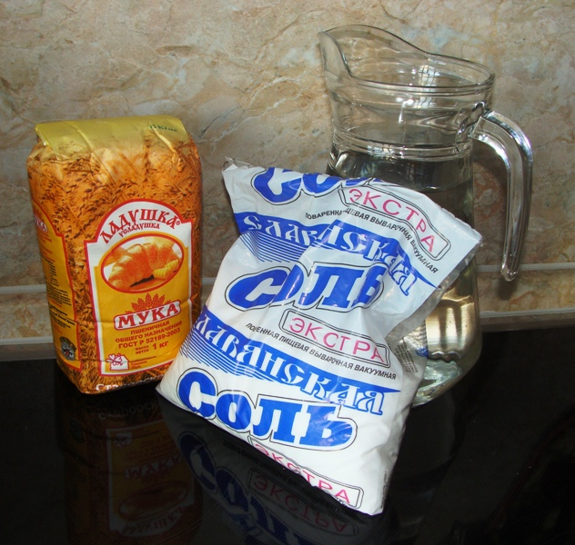
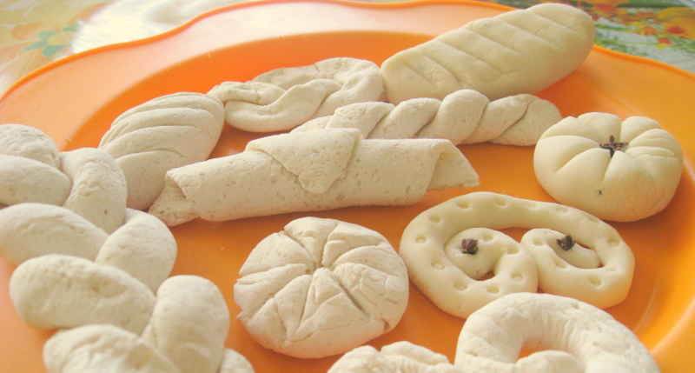
Что же такое тестопластика?
Искусство лепки из солёного теста называется тестопластикой.
Лепка из солёного теста – это одно из самых популярных
художественных занятий

Slide 3
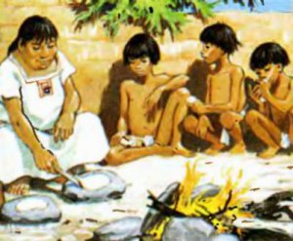
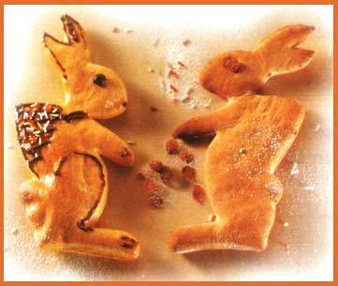
Популярность тестопластики
Вот почему, когда-то давным-давно, в старину, люди начали лепить хлебные лепёшки из муки и воды их обжигали на раскаленных камнях. Из теста выпекали не только хлеб, но и декоративные изделия.

Slide 4
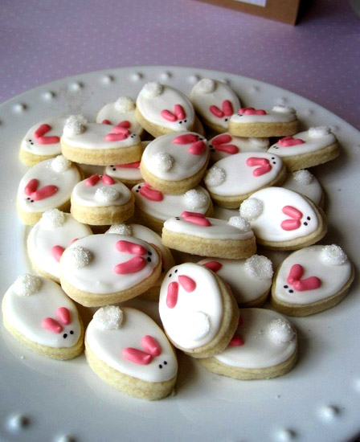
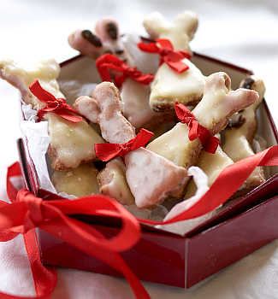
В Германии и Скандинавии было принято изготавливать пасхальные
и рождественские сувениры из солёного теста.
Популярность тестопластики

Slide 5
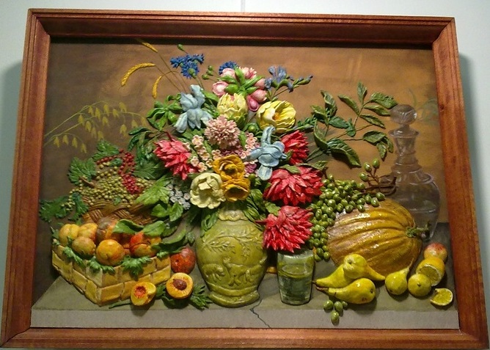
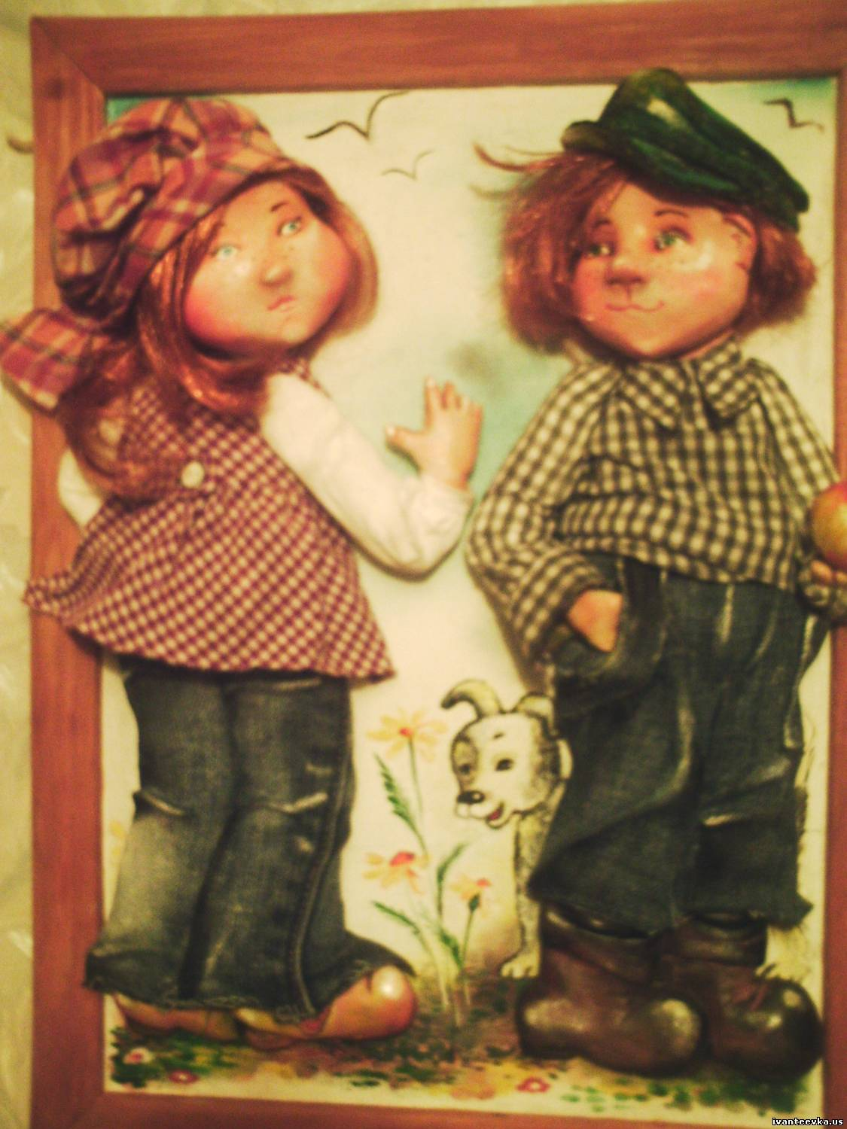
В странах Восточной Европы популярны большие картины из теста.

Slide 6
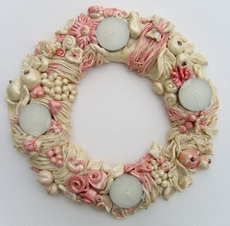

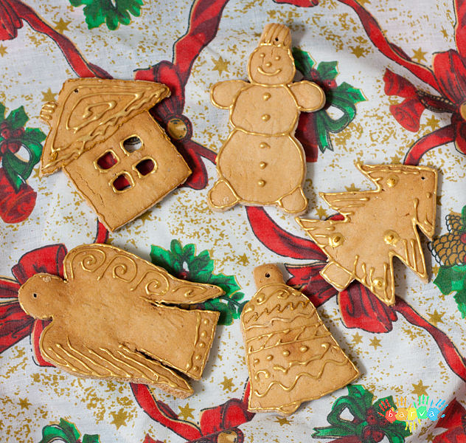
В Греции и Испании во время торжеств
в честь Богоматери на алтарь кладут великолепные хлебные венки, украшенные пышными орнаментами.
Когда главным символом рождества стала ёлка, люди изготавливали из хлебного теста рождественские украшения. Для сохранения украшений от поедания малышами и насекомыми в тесто добавляли большое количество соли. Так возникло солёное тесто.

Slide 7
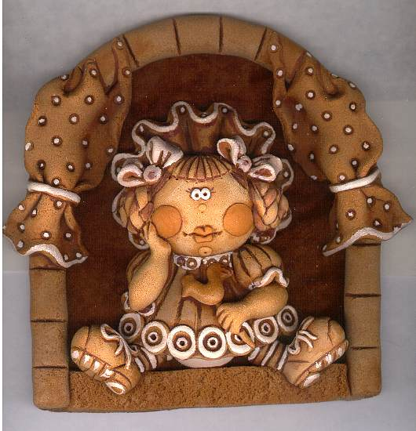
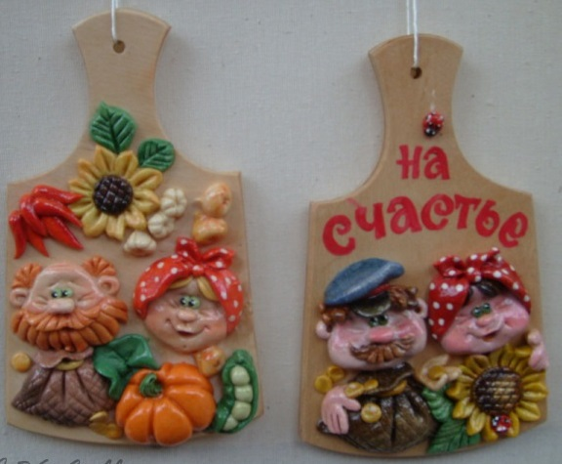
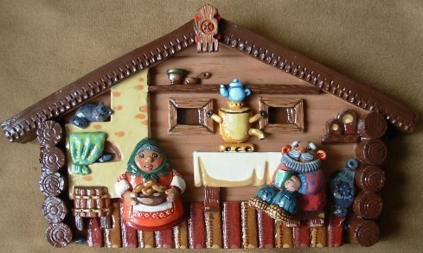
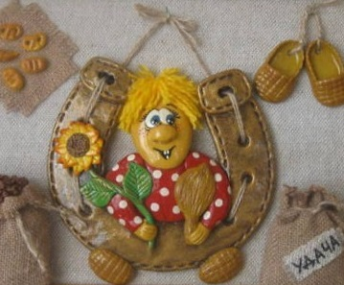
Обереги из теста на Руси

Slide 8
ТЕСТОПЛАСТИКА
развивает у детей умственную активность,мелкую моторику рук
творчество
художественный вкус

Slide 9
Тестопластика – искусство создания
объемных и рельефных изделий из теста
Соленое
тесто
эластично
изделия из такого материала долговечны
работа с соленым тестом доставляет удовольствие и радость
легко обрабатывать

Slide 10
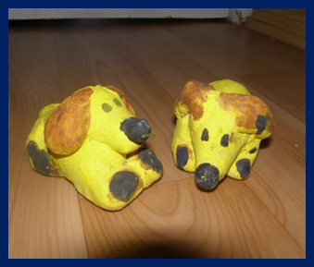
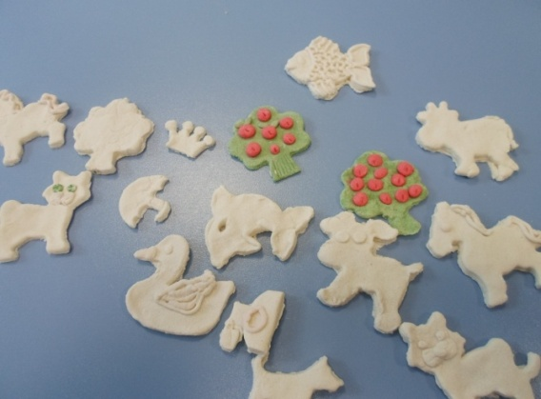
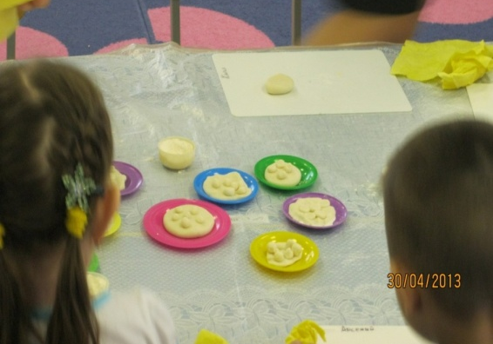
Преимущества солёного теста:
Можно быстро приготовить
Сушить можно и на воздухе
Не оставляет следов
Легко отмывается
Не липнет к рукам
Пристаёт любая краска
Можно играть. Не теряет форму

Slide 11
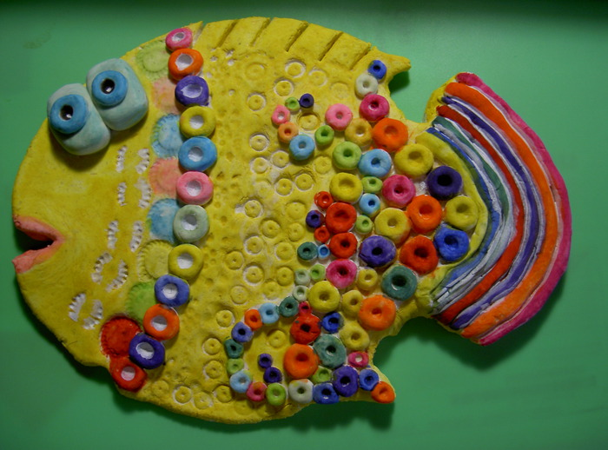
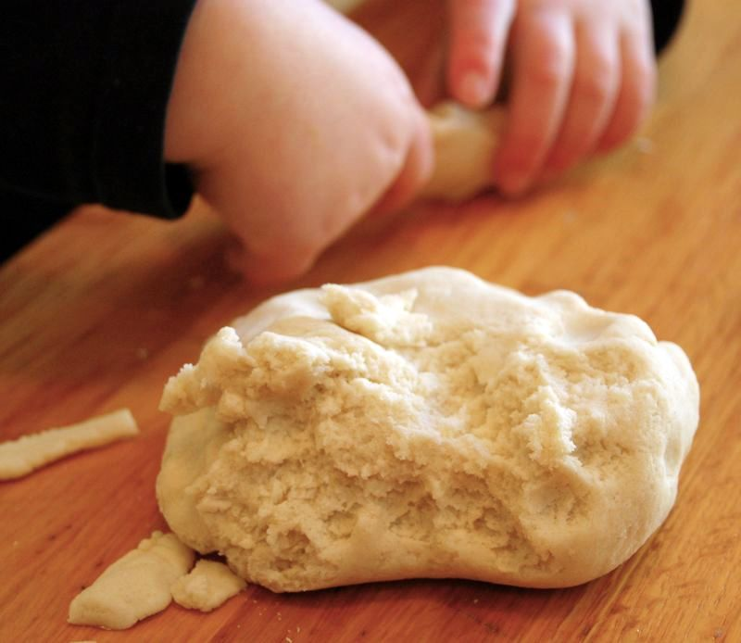
Комочек солёного теста –
Лепить из него интересно!
Комочек из теста мягкий,
На ощупь приятный и гладкий.
Лежит у меня на ладошке,
Слепить из него могу кошку,
Слонёнка слепить или мишку,
Картинку, что видела в книжке.
Смотрю на него и гадаю,
Слепить из него что – не знаю.
Комочек помяла немножко,
Слеплю ему ручки и ножки,
Слеплю ему ушки и глазки,
И вместе отправимся в сказку!

